Slide 2
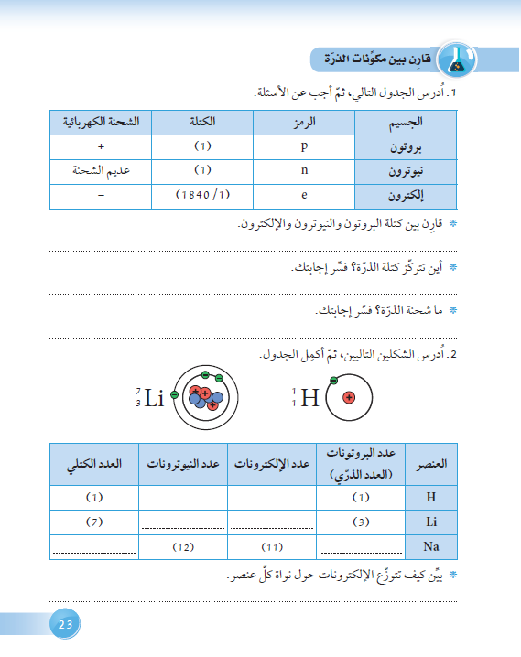
كتلة البروتون = كتلة النيوترون و كتلة الإلكترون أصغر منهما .
في نواتها بسبب وجود البروتونات و النيوترونات.
الذرة متعادلة كهربيا لأن عدد البروتونات الموجبة = عدد الإلكترونات السالبة .
صفر
1
4
3
23
11
عدد الإلكترونات = عدد البروتونات

Slide 3
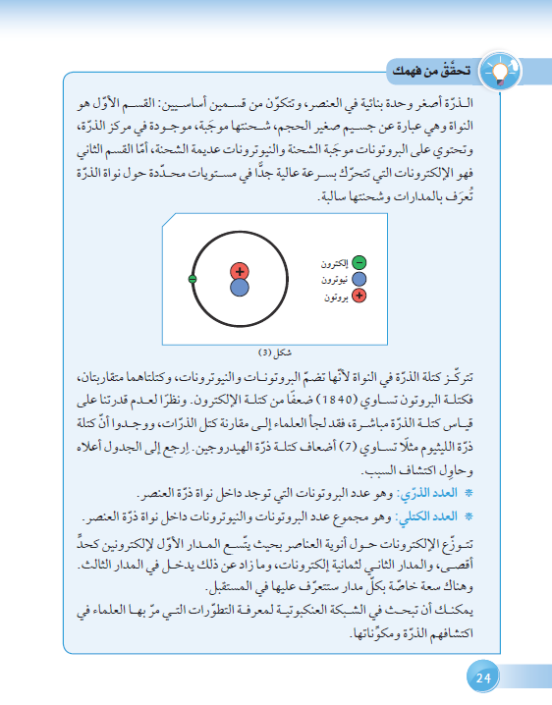

Slide 5
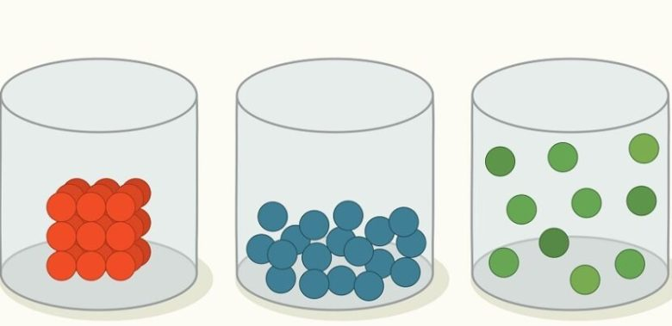
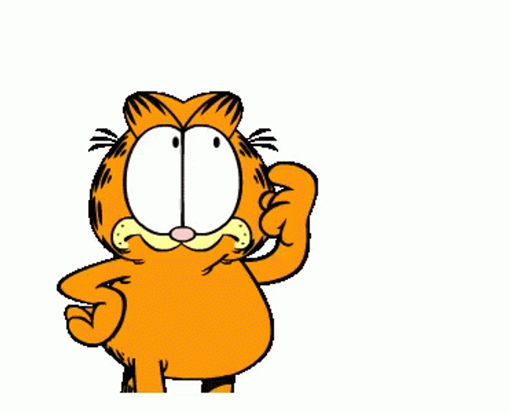

Slide 6
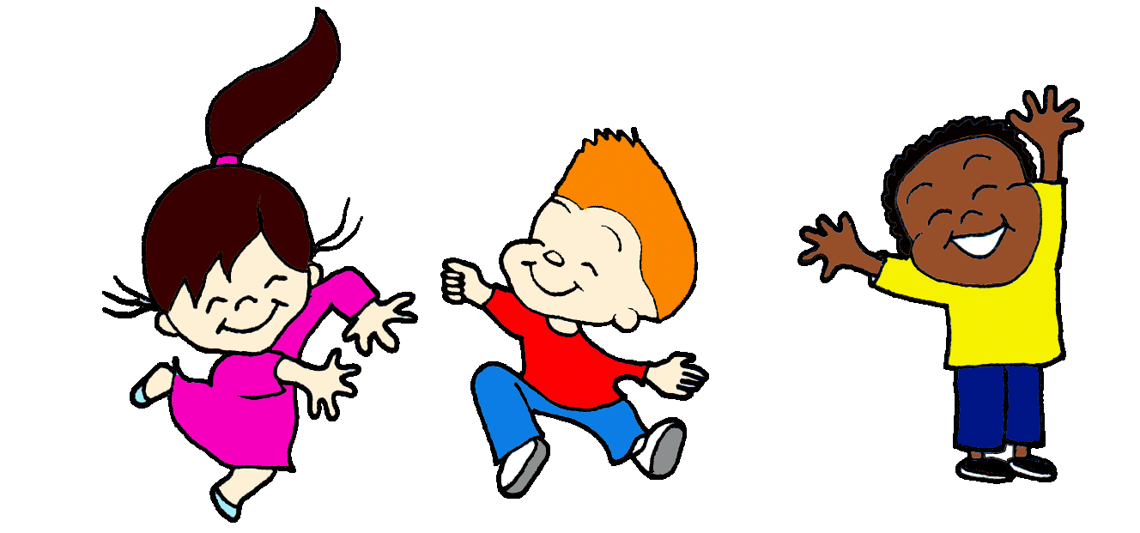
رتب المخطط السهمي

Slide 7
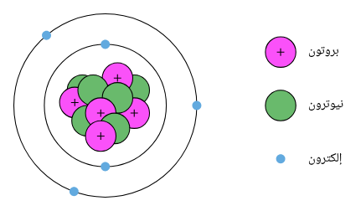
الذرة
ما هو عدد الذري ؟
ما هو العدد الكتلي ؟

Slide 8
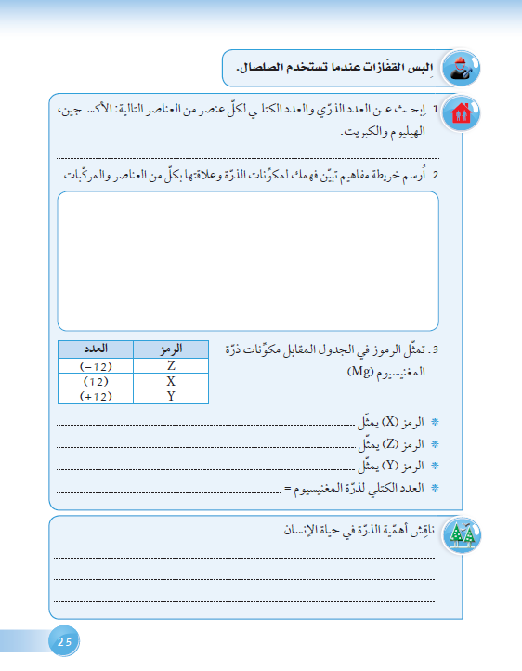
عدد النيوترونات المتعادلة
عدد الإلكترونات السالبة
عدد البروتونات الموجبة
24
يبحث المتعلم عن ذرات بعض العناصر و يوضح أهميتها في حياتنا .
مثال ذرة الصوديوم

Slide 9
التقويم :

Slide 10
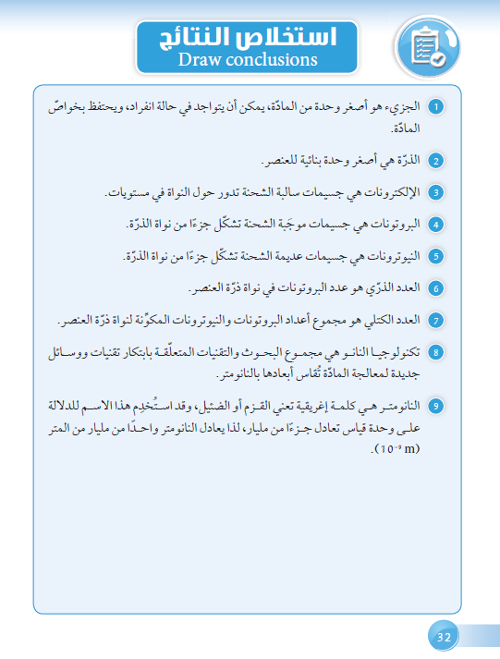

Slide 11
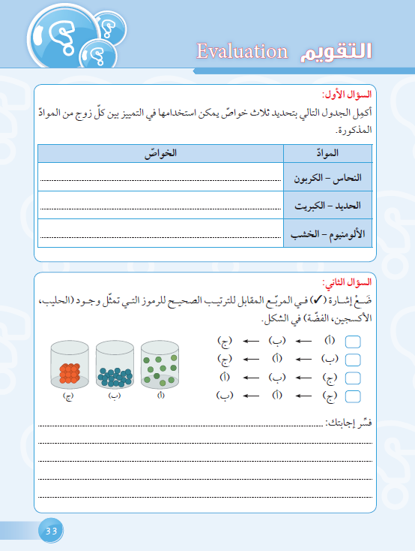

Slide 13
